Slide 1
GUIDA OPERATIVA PER IL RISPETTO DEL PRINCIPIO DNSH
MODULO ICT
Luglio, 2022

Slide 2
Inquadramento della Guida Operativa
Introduzione

Slide 3
I. INTRODUZIONE
Inquadramento alla Guida Operativa DNSH 1/6
GUIDA OPERATIVA PER IL RISPETTO DEL PRINCIPIO DNSH
La Tassonomia europea e il principio Do No Significant Harm (DNSH)
Nel contesto del Piano di azione per finanziare la crescita sostenibile pubblicato dalla Commissione Europea l’8 marzo 2018, si inserisce la Tassonomia UE, per una classificazione uniforme delle attività sostenibili. La sostenibilità è declinata intorno a 6 obiettivi ambientali. Nel giugno 2020 è stato pubblicato il Regolamento della tassonomia (Regolamento UE 2020/852) e successivamente sono stati integrati degli allegati che riportano i parametri per valutare se le diverse attività economiche contribuiscano in modo sostanziale alla mitigazione e all’adattamento ai cambiamenti climatici o causino danni significativi ad uno degli altri obiettivi
Qual è lo scopo della Tassonomia?
I requisiti per le attività Eco-compatibili
Definire un linguaggio scientificamente applicabile in tutta l’UE per la sostenibilità delle attività e degli investimenti, evitando il greenwashing.
Rimuovere gli ostacoli del mercato interno Europeo rispetto ai processi di due diligence sugli investimenti e alla raccolta dei fondi per i progetti sostenibili in modo che possa essere incoraggiata la loro realizzazione.
Essere una base per altri testi importante, parte del Progetto Europeo: Green bond Standard, EU Ecolabel per I prodotti finanziari, NFRD, Principio DNSH…
Mitigazione dei cambiamenti climatici
Adattamento ai cambiamenti climatici
Uso sostenibile e protezione delle risorse idriche
Transizione verso un’economia circolare
Prevenzione e controllo dell’inquinamento
Ripristino della biodiversità e degli ecosistemi
Contribuire ad almeno uno dei 6 obiettivi ambientali
Soddisfare il requisito
“Do No Significant Harm”
Il requisito DNSH prevede che l’attività che contribuisce almeno a uno degli obiettivi non deve arrecare un danno significativo a nessuno dei gli altri 5 obiettivi.
Se l’attività non contribuisce sostanzialmente a nessuno dei 6 obiettivi ambientali, deve verificare il rispetto del principio DNSH per tutti gli obiettivi.
Rispettare i criteri tecnici di screening
Rispettare le garanzie minime ESG
3

Slide 4

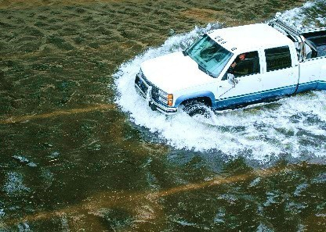

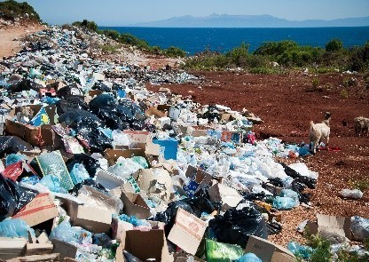


I. INTRODUZIONE
Inquadramento alla Guida Operativa DNSH 2/6
GUIDA OPERATIVA PER IL RISPETTO DEL PRINCIPIO DNSH
Il principio Do No Significant Harm applicato agli obiettivi ambientali
Mitigazione dei cambiamenti climatici
l’attività conduce a significative emissioni di gas a effetto serra
Adattamento ai cambiamenti climatici
l’attività conduce a un peggioramento degli effetti negativi del clima attuale e del clima futuro previsto su sé stessa o sulle persone, sulla natura o sugli attivi
Uso sostenibile e protezione delle acque
l’attività nuoce al buono stato o al buon potenziale ecologico di corpi idrici, comprese le acque di superficie e sotterranee; o al buono stato ecologico delle acque marine;
Transizione verso un’economia circolare
Prevenzione e riduzione dell’inquinamento
l’attività comporta un aumento significativo delle emissioni di sostanze inquinanti nell’aria, nell’acqua o nel suolo rispetto alla situazione esistente prima del suo avvio.
Protezione e rispristino della biodiversità e degli ecosistemi
l’attività nuoce in misura significativa alla buona condizione e alla resilienza degli ecosistemi; o nuoce allo stato di conservazione degli habitat e delle specie, comprese quelli di interesse per l’Unione.
l’attività conduce a inefficienze significative nell’uso dei materiali o nell’uso diretto o indiretto di risorse naturali in una o più fasi del ciclo di vita dei prodotti; l’attività comporta un aumento significativo della produzione, dell’incenerimento o dello smaltimento dei rifiuti; quest’ultimo a lungo termite potrebbe causare un danno significativo all’ambiente
Fonte: Regolamento 2020/852 relativo all’istituzione di un quadro che favorisce gli investimenti sostenibili
4

Slide 5
I. INTRODUZIONE
Inquadramento alla Guida Operativa DNSH 3/6
GUIDA OPERATIVA PER IL RISPETTO DEL PRINCIPIO DNSH
Il PNRR e il principio Do No Significant Harm?
Il piano per la ripresa e la resilienza è in grado di assicurare che nessuna misura per l'attuazione delle riforme e dei progetti di investimento inclusa nel piano per la ripresa e la resilienza arrechi un danno significativo agli obiettivi ambientali ai sensi dell'articolo 17 del regolamento (UE) 2020/852 (principio «non arrecare un danno significativo»).
- Regolamento (Ue) 2021/241 che istituisce il dispositivo per la ripresa e la resilienza
Il 37% delle risorse economiche dei Piani nazionali deve contribuire sostanzialmente a uno dei due obiettivi climatici (climate tag)
Tutte le misure sono state valutate secondo il principio DNSH e per alcune è stato necessario aggiungere degli elementi che permettessero di rispettarlo nell’attuazione degli interventi.
Le misure per la transizione ecologica dovranno garantire il rispetto dei criteri di vaglio tecnico al fine di determinare un contributo sostanziale per il raggiungimento di uno degli obiettivi ambientali.
Tutti gli interventi previsti dai Piani nazionali non devono arrecare danno significativo all’ambiente
Coerentemente con le linee guida europee, la valutazione tecnica ha stimato in una prospettiva a lungo termine, per ogni intervento finanziato, gli effetti diretti e indiretti attesi, considerando tutte le fasi del suo ciclo di vita.
5

Slide 6
I. INTRODUZIONE
Inquadramento alla Guida Operativa DNSH 4/6
GUIDA OPERATIVA PER IL RISPETTO DEL PRINCIPIO DNSH
L’applicazione del principio DNSH
Non deve essere svolta un’analisi DNSH più approfondita
Sì
Per ciascuno degli obiettivi: la misura ha un impatto prevedibile nullo o trascurabile su questo obiettivo?
Sì
Per ciascuno dei 6 obiettivi: la misura risulta sostenere al 100%, oppure contribuisce in modo sostanziale a questo obiettivo?
La misura richiede a una valutazione di fondo per questo obiettivo
No
No
FASE 1
FASE 2
6

Slide 7
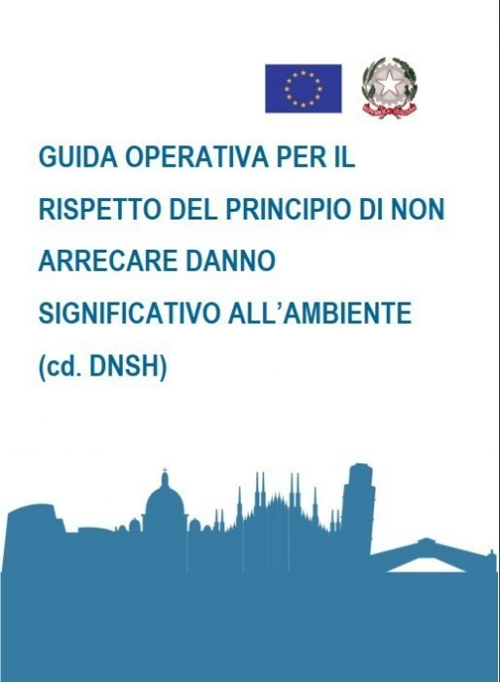
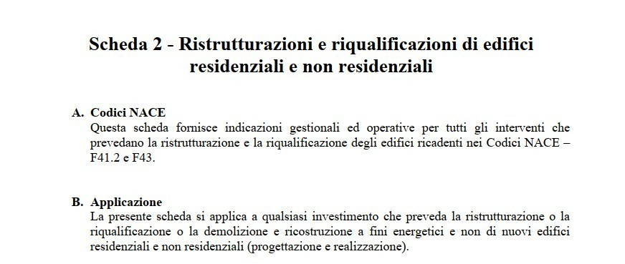
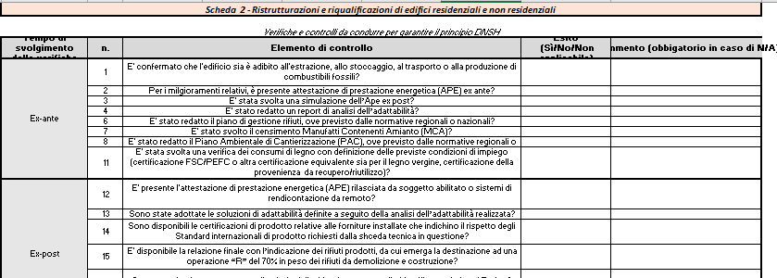
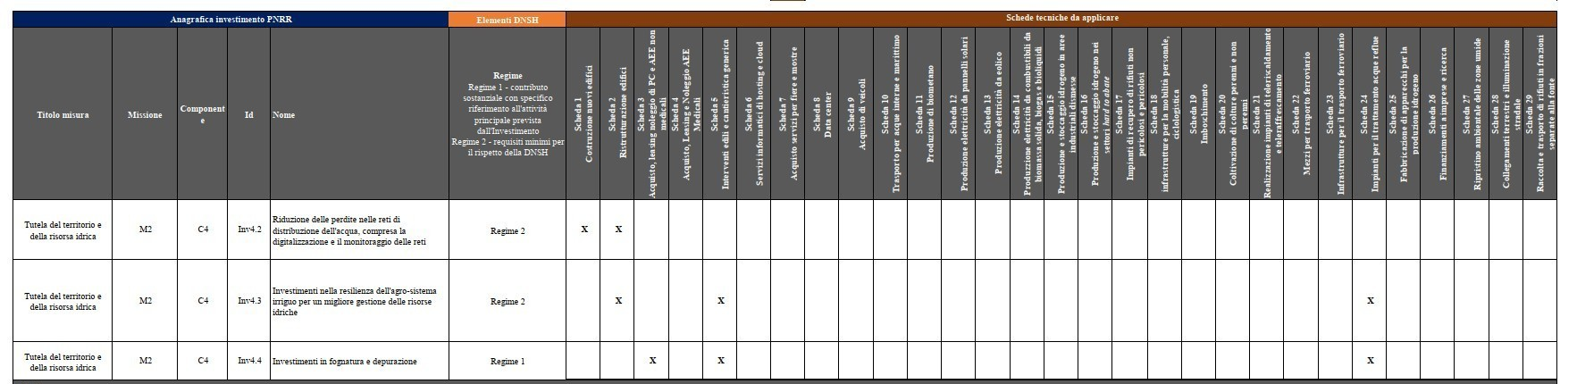
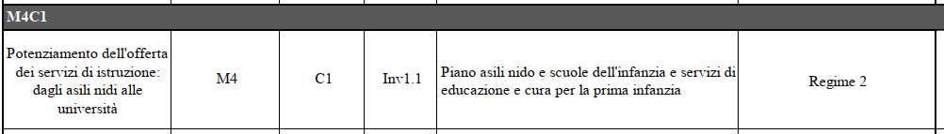
I. INTRODUZIONE
Inquadramento alla Guida Operativa DNSH 5/6
GUIDA OPERATIVA PER IL RISPETTO DEL PRINCIPIO DNSH
La Guida operativa per il Rispetto del principio DNSH
Sono stati individuati 31 cluster tassonomici, ossia attività economiche, in cui è possibile raggruppare gli interventi del PNRR
Per ogni attività economica sono state realizzate delle schede tecniche in cui sono riportati gli elementi qualificanti che garantiscono il rispetto del principio DNSH.
Per ogni scheda è presente anche una Checklist di autovalutazione e di verifica da adottarsi da parte delle Amministrazioni attuatrici.
Le schede tecniche si riconducono alle misure del PNRR tramite una mappatura di correlazione indicativa.
La mappatura specifica inoltre il regime della misura in questione.
7
https://italiadomani.gov.it/it/Interventi/dnsh.html

Slide 8
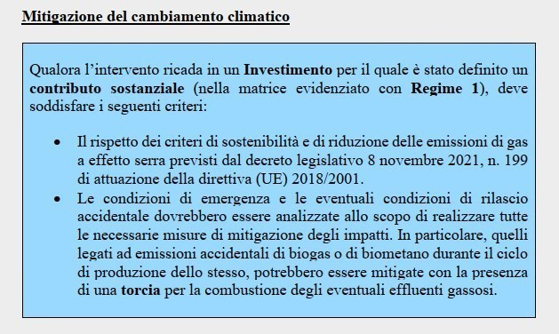
I. INTRODUZIONE
Inquadramento alla Guida Operativa DNSH 6/6
GUIDA OPERATIVA PER IL RISPETTO DEL PRINCIPIO DNSH
I Regimi
REGIME 1
L’attività dovrà rispondere a criteri più stringenti per dimostrare il suo contributo alla mitigazione dei cambiamenti climatici
Quando un’attività contribuisce sostanzialmente all’obiettivo di mitigazione dei cambiamenti climatici
REGIME 2
L’attività dovrà implementare criteri meno stringenti per garantire il mero rispetto del principio DNSH per l’obiettivo della mitigazione dei cambiamenti climatici
Quando un’attività non contribuisce sostanzialmente all’obiettivo di mitigazione dei cambiamenti climatici
Alcune schede tecniche possono rientrare in entrambi regimi, altre solo in uno dei due
I box blu all’interno dei Vincoli DNSH delle schede tecniche indicano i requisiti distinti da seguire in caso di Regime 1 e Regime 2 per l’obiettivo di mitigazione dei cambiamenti climatici
8

Slide 9
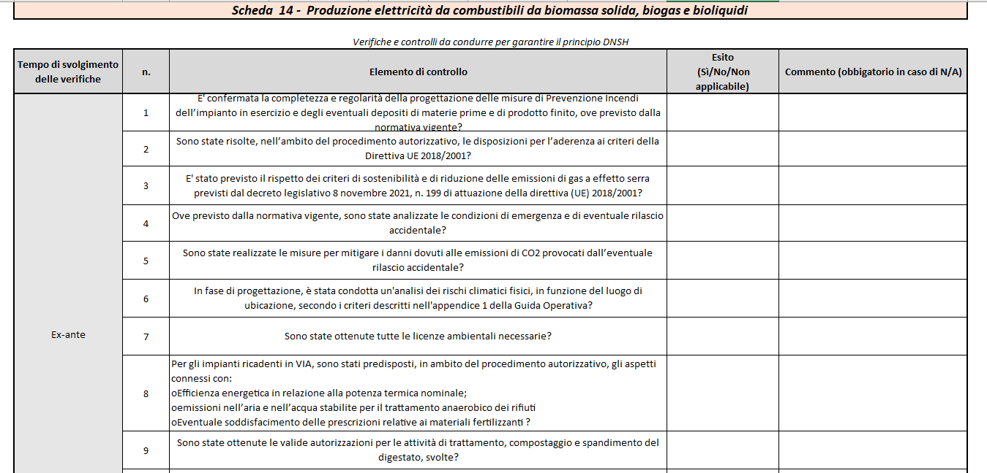
I. INTRODUZIONE
Evidenze a supporto: documenti da verificare per rispondere alla Checklist
GUIDA OPERATIVA PER IL RISPETTO DEL PRINCIPIO DNSH
Il rispetto dei vincoli DNSH è sancito attraverso i) autocertificazione, mediante compilazione della Checklist di Controllo che riassume tutti gli elementi di verifica e ii) ottenimento e corretta archiviazione di tutta la documentazione richiesta dalla specificità della misura.
Checklist di controllo
Documenti di verifica EX ANTE
Documenti di verifica EX POST
I beneficiari dovranno essere avvertiti delle loro responsabilità connesse all’ottenimento della documentazione citata e della relativa archiviazione.
L’autocertificazione (checklist) e la documentazione dovrà essere resa disponibile agli organi di controllo nazionali ed europei (es. audit della Commissione UE)
9

Slide 10
Acquisto, Leasing e Noleggio di computer e apparecchiature elettriche ed elettroniche
Scheda 03

Slide 11
I. INTRODUZIONE
Inquadramento Scheda
GUIDA OPERATIVA PER IL RISPETTO DEL PRINCIPIO DNSH – SCHEDA 03: ACQUISTO, LEASING E NOLEGGIO DI COMPUTER E APPARECCHIATURE ELETTRICHE ED ELETTRONICHE
TITOLO SCHEDA | Acquisto, Leasing e Noleggio di computer e apparecchiature elettriche ed elettroniche
NUMERO SCHEDA | N. 3
DESCRIZIONE ATTIVITA’ | La presente scheda si applica agli acquisti, al Leasing ed al noleggio di computer ed apparecchiature elettriche ed elettroniche, ed in particolare:
 | Dispositivi fissi Computer fissi Computer desktop (desktop) Computer desktop integrati Desktop thin client Stazioni di lavoro desktop (o stazioni di lavoro) Display di computer (monitor) Server Stampanti e materiale di consumo | Dispositivi portatili Computer portatili Computer portatili (notebook) Notebook 2 in 1 Mobile thin client Stazioni di lavoro mobili Tablet
11

Slide 12

I. INTRODUZIONE
Regime delle misure
GUIDA OPERATIVA PER IL RISPETTO DEL PRINCIPIO DNSH – SCHEDA 03: ACQUISTO, LEASING E NOLEGGIO DI COMPUTER E APPARECCHIATURE ELETTRICHE ED ELETTRONICHE
Gli investimenti previsti dal PNRR possono ricadere in uno solo dei regimi previsti per la mitigazione dei cambiamenti climatici
SI
NO
Regime 1
(Contributo sostanziale)
Regime 2
(Do No Significant Harm)
12

Slide 13
I. INTRODUZIONE
Acquisto, Leasing e Noleggio di computer e apparecchiature elettriche ed elettroniche
GUIDA OPERATIVA PER IL RISPETTO DEL PRINCIPIO DNSH – SCHEDA 03: ACQUISTO, LEASING E NOLEGGIO DI COMPUTER E APPARECCHIATURE ELETTRICHE ED ELETTRONICHE
Gli interventi possono essere ricollegati alle due categorie di apparecchiature elettriche ed elettroniche seguenti:
PC Desktop, PC Portatili, Tablet e Server
Apparecchiature per stampa, copia e multifunzione
13

Slide 14




II. VINCOLI DNSH
Introduzione
GUIDA OPERATIVA PER IL RISPETTO DEL PRINCIPIO DNSH – SCHEDA 03: ACQUISTO, LEASING E NOLEGGIO DI COMPUTER E APPARECCHIATURE ELETTRICHE ED ELETTRONICHE
Mitigazione
Adattamento
Risorsa Idrica
Economia Circolare
Inquinamento
Biodiversità
CONTESTO GENERALE
Molti dei requisiti nel seguito elencati sono descritti nel Documento di Lavoro dei Servizi Della Commissione Criteri in materia di appalti pubblici verdi dell'UE per i computer, i monitor, i tablet e gli smartphone, del 5.3.2021 (ENV-2021-00071-00-00-IT-TRA-00.pdf (europa.eu)
PC Desktop, PC Portatili, Tablet e Server
14

Slide 15



II. VINCOLI DNSH
Introduzione
GUIDA OPERATIVA PER IL RISPETTO DEL PRINCIPIO DNSH – SCHEDA 03: ACQUISTO, LEASING E NOLEGGIO DI COMPUTER E APPARECCHIATURE ELETTRICHE ED ELETTRONICHE
Mitigazione
Adattamento
Risorsa Idrica
Economia Circolare
Inquinamento
Biodiversità
CONTESTO GENERALE
Molti dei vincoli per garantire il rispetto del principio DNSH possono essere verificati tramite un etichetta ambientale di tipo I , secondo la UNI EN ISO 14024.
Si tratta di un sistema che prende in considerazione l’intero ciclo di vita del prodotto, sottoponendo a verifica, da parte di un ente esterno, un numero di criteri di natura ambientale e caratteristiche funzionali di prodotto dall’efficienza energetica ai materiali impiegati.
Esistono diversi esempi, alcuni dei quali riportiamo di seguito:
15

Slide 16




II. VINCOLI DNSH
GUIDA OPERATIVA PER IL RISPETTO DEL PRINCIPIO DNSH – SCHEDA 03: ACQUISTO, LEASING E NOLEGGIO DI COMPUTER E APPARECCHIATURE ELETTRICHE ED ELETTRONICHE
Mitigazione
Adattamento
Risorsa Idrica
Economia Circolare
Inquinamento
Biodiversità
MITIGAZIONE DEI CAMBIAMENTI CLIMATICI
  Al fine di garantire il rispetto del principio DNSH connesso con la mitigazione dei cambiamenti climatici e la significativa riduzione di emissioni di gas a effetto serra, dovranno essere adottate tutte le strategie disponibili per l’acquisto di prodotti elettronici in linea con l’obbiettivo di contenere le emissioni GHG. Pertanto, rispetteranno il principio i prodotti dotati delle caratteristiche alternative seguenti:
Quando non verificato dall’etichetta ecologica
Etichetta EPA ENERGY STAR;
Dichiarazione del produttore che attesti che il consumo tipico di energia elettrica (Etec), calcolato per ogni dispositivo offerto, non superi il TEC massimo necessario (Etec-max) in linea con quanto descritto nell’Allegato III dei criteri GPP UE.
16
Notes:
Nonostante l’etichetta Energy Star non sia più applicabile dal 2018, essendo scaduto l’accordo stipulato tra l’Unione europea e l’EPA, relativamente all’estensione di tale etichetta ai prodotti del mercato europeo, la Commissione Europea ne ha confermato la validità

Slide 17
II. VINCOLI DNSH
GUIDA OPERATIVA PER IL RISPETTO DEL PRINCIPIO DNSH – SCHEDA 03: ACQUISTO, LEASING E NOLEGGIO DI COMPUTER E APPARECCHIATURE ELETTRICHE ED ELETTRONICHE
Mitigazione
Adattamento
Risorsa Idrica
Economia Circolare
Inquinamento
Biodiversità
MITIGAZIONE DEI CAMBIAMENTI CLIMATICI
  ...Cosa fare?
ELEMENTI DI VERIFICA EX ANTE
I prodotti elettronici acquistati sono dotati di un marchio ecologico ISO di tipo I, secondo la UNI EN ISO 14024, ad esempio TCO Certified, EPEAT 2018, Blue Angel, TÜV Green Product Mark o di etichetta equivalente.
In alternativa:
Certificazione EnergyStar
Dichiarazione del produttore che attesti che il consumo tipico di energia elettrica (Etec), calcolato per ogni dispositivo offerto, non superi il TEC massimo necessario (Etec-max) in linea con quanto descritto nell’Allegato III dei criteri GPP UE .
17

Slide 18

II. VINCOLI DNSH
GUIDA OPERATIVA PER IL RISPETTO DEL PRINCIPIO DNSH – SCHEDA 03: ACQUISTO, LEASING E NOLEGGIO DI COMPUTER E APPARECCHIATURE ELETTRICHE ED ELETTRONICHE
Mitigazione
Adattamento
Risorsa Idrica
Economia Circolare
Inquinamento
Biodiversità
ADATTAMENTO AI CAMBIAMENTI CLIMATICI
L’attività per definizione non compromette l’obbiettivo di adattamento ai cambiamenti climatici.
18

Slide 19

II. VINCOLI DNSH
GUIDA OPERATIVA PER IL RISPETTO DEL PRINCIPIO DNSH – SCHEDA 03: ACQUISTO, LEASING E NOLEGGIO DI COMPUTER E APPARECCHIATURE ELETTRICHE ED ELETTRONICHE
Mitigazione
Adattamento
Risorsa Idrica
Economia Circolare
Inquinamento
Biodiversità
USO SOSTENIBILE E PROTEZIONE DELLE ACQUE E DELLE RISORSE MARINE
L’attività per definizione non compromette l’obbiettivo di uso sostenibile e protezione delle acque e delle risorse marine.
19

Slide 20





II. VINCOLI DNSH
GUIDA OPERATIVA PER IL RISPETTO DEL PRINCIPIO DNSH – SCHEDA 03: ACQUISTO, LEASING E NOLEGGIO DI COMPUTER E APPARECCHIATURE ELETTRICHE ED ELETTRONICHE
Mitigazione
Adattamento
Risorsa Idrica
Economia Circolare
Inquinamento
Biodiversità
ECONOMIA CIRCOLARE (1/3)
Le apparecchiature elettroniche acquistate, noleggiate e prese in leasing devono essere in linea con gli standard più aggiornati in termini di durabilità, riutilizzabilità, riciclabilità e corretta gestione dei rifiuti. La fase di progettazione del prodotto considera l'impatto ambientale durante il suo intero ciclo di vita facilitando il miglioramento delle prestazioni ambientali in modo economicamente efficace, anche in termini di efficienza delle risorse e dei materiali, e quindi contribuisce ad un uso sostenibile delle risorse naturali.
Per ridurre gli impatti, è fortemente consigliato di promuove il servizio di noleggio e, laddove possibile, l’impiego di prodotti ricondizionati, indicandolo ad esempio quale elemento di premialità.
IDEAZIONE
Quando non verificato dall’etichetta ecologica
I prodotti devono rispettare i requisiti dell’ecodesign
FINE VITA
UTILIZZO
Tutti i produttori/distributori degli AEE devono essere iscritti alla piattaforma RAEE.
Marcatura di alloggiamenti e mascherine di plastica secondo gli standard ISO 11469 e ISO 1043. (solo ai computer fissi e display)
20
Notes:
Progettazione sostenibile effettuata considerando l’intero ciclo di vita di un prodotto. Ogni fase di vita viene valutata in termini di impatto che avrà sull’ambiente con l’obiettivo di ridurre al minimo gli effetti negativi e maggiormente dannosi. La presente direttiva prevede l’elaborazione di specifiche cui i prodotti connessi all’energia, oggetto delle misure di esecuzione, devono ottemperare per essere immessi sul mercato e/o per la loro messa in servizio.

Slide 21




II. VINCOLI DNSH
GUIDA OPERATIVA PER IL RISPETTO DEL PRINCIPIO DNSH – SCHEDA 03: ACQUISTO, LEASING E NOLEGGIO DI COMPUTER E APPARECCHIATURE ELETTRICHE ED ELETTRONICHE
Mitigazione
Adattamento
Risorsa Idrica
Economia Circolare
Inquinamento
Biodiversità
ECONOMIA CIRCOLARE (3/3)
Le apparecchiature elettroniche acquistate, noleggiate e prese in leasing devono essere in linea con gli standard più aggiornati in termini di durabilità, riutilizzabilità, riciclabilità e corretta gestione dei rifiuti. La fase di progettazione del prodotto considera l'impatto ambientale durante il suo intero ciclo di vita facilitando il miglioramento delle prestazioni ambientali in modo economicamente efficace, anche in termini di efficienza delle risorse e dei materiali, e quindi contribuisce ad un uso sostenibile delle risorse naturali.
Nel caso di fornitura di apparecchiature TIC ricondizionate/rifabbricate:
ISO 9001 e ISO 14001/regolamento EMAS (certificazione di sistema di gestione disponibile sotto accreditamento –il campo di applicazione della certificazione dovrà riportare lo specifico scopo richiesto);
EN 50614:2020 (qualora l'apparecchiatura sia stata precedentemente scartata come rifiuto RAEE, e preparata per il riutilizzo per lo stesso scopo per cui è stata concepita).
21

Slide 22
II. VINCOLI DNSH
GUIDA OPERATIVA PER IL RISPETTO DEL PRINCIPIO DNSH – SCHEDA 03: ACQUISTO, LEASING E NOLEGGIO DI COMPUTER E APPARECCHIATURE ELETTRICHE ED ELETTRONICHE
Mitigazione
Adattamento
Risorsa Idrica
Economia Circolare
Inquinamento
Biodiversità
ECONOMIA CIRCOLARE (3/3)
  ...Cosa fare?
ELEMENTI DI VERIFICA EX ANTE
Autocertificazione dei produttori/fornitori, tramite una dichiarazione, adeguandosi alla seguente normativa: ecodesign (Regolamento (EU) 2019/424);
Etichetta ambientale ISO di tipo I, secondo la UNI EN ISO 14024, che verifichi l’allineamento con il principio di non arrecare danno significativo all’economia circolare
In assenza di tale etichetta, è richiesto l’elemento di verifica seguente:
Nel caso di computer fissi e display, marcatura di alloggiamenti e mascherine di plastica secondo gli standard ISO 11469 e ISO 1043.
Nel caso di fornitura di apparecchiature TIC ricondizionate/rifabbricate dovrà essere fornita una delle certificazioni di sistema di gestione seguente:
ISO 9001 e ISO 14001/regolamento EMAS (certificazione di sistema di gestione disponibile sotto accreditamento –il campo di applicazione della certificazione dovrà riportare lo specifico scopo richiesto);
EN 50614:2020 (qualora l'apparecchiatura sia stata precedentemente scartata come rifiuto RAEE, e preparata per il riutilizzo per lo stesso scopo per cui è stata concepita).
22

Slide 23



II. VINCOLI DNSH
GUIDA OPERATIVA PER IL RISPETTO DEL PRINCIPIO DNSH – SCHEDA 03: ACQUISTO, LEASING E NOLEGGIO DI COMPUTER E APPARECCHIATURE ELETTRICHE ED ELETTRONICHE
Mitigazione
Adattamento
Risorsa Idrica
Economia Circolare
Inquinamento
Biodiversità
PREVENZIONE E RIDUZIONE DELL’INQUINAMENTO
Nella costruzione non potranno essere utilizzati componenti, prodotti e materiali contenenti sostanze estremamente preoccupanti.
Quando non verificato dall’etichetta ecologica
I prodotti dovranno essere in linea con i requisiti della normativa europea in materia di protezione della salute umana e dell’ambiente dai rischi che possono derivare dalle sostanze chimiche e pericolose.
I produttori/fornitori dovranno infatti fornire una dichiarazione che certifichi la conformità delle apparecchiature alle seguenti normative:
REACH (Regolamento (CE) n.1907/2006), concernente la registrazione, la valutazione, l'autorizzazione e la restrizione delle sostanze chimiche;
RoHS (Direttiva 2011/65/EU e ss.m.i.), sulla restrizione dell'uso di determinate sostanze pericolose nelle apparecchiature elettriche ed elettroniche.
Compatibilità elettromagnetica (Direttiva 2014/30/UE).
23

Slide 24
II. VINCOLI DNSH
GUIDA OPERATIVA PER IL RISPETTO DEL PRINCIPIO DNSH – SCHEDA 03: ACQUISTO, LEASING E NOLEGGIO DI COMPUTER E APPARECCHIATURE ELETTRICHE ED ELETTRONICHE
Mitigazione
Adattamento
Risorsa Idrica
Economia Circolare
Inquinamento
Biodiversità
PREVENZIONE E RIDUZIONE DELL’INQUINAMENTO
  ...Cosa fare?
ELEMENTI DI VERIFICA EX ANTE
Etichetta ambientale di tipo I, secondo la UNI EN ISO 14024, che verifichi l’allineamento con il principio di non arrecare danno significativo alla prevenzione e riduzione dell’inquinamento (es: EPEAT, Blauer Engel, TCO Certified, TUV Green Product Mark o altra etichetta equivalente)
In assenza di tale etichetta, sono richieste:
La conformità delle apparecchiature è autocertificata dal produttore/fornitore tramite una dichiarazione adeguandosi alle seguente normative: Reach (Regolamento (CE) n.1907/2006); RoHS (Direttiva 2011/65/EU e ss.m.i.) e compatibilità elettromagnetica (Direttiva 2014/30/UE)
24

Slide 25
II. VINCOLI DNSH
GUIDA OPERATIVA PER IL RISPETTO DEL PRINCIPIO DNSH – SCHEDA 03: ACQUISTO, LEASING E NOLEGGIO DI COMPUTER E APPARECCHIATURE ELETTRICHE ED ELETTRONICHE
Mitigazione
Adattamento
Risorsa Idrica
Economia Circolare
Inquinamento
Biodiversità
PROTEZIONE E RIPRISTINO DELLA BIODIVERSITÀ E DEGLI ECOSISTEMI
L’attività per definizione non compromette l’obbiettivo di protezione e ripristino della biodiversità e degli ecosistemi.
25

Slide 26
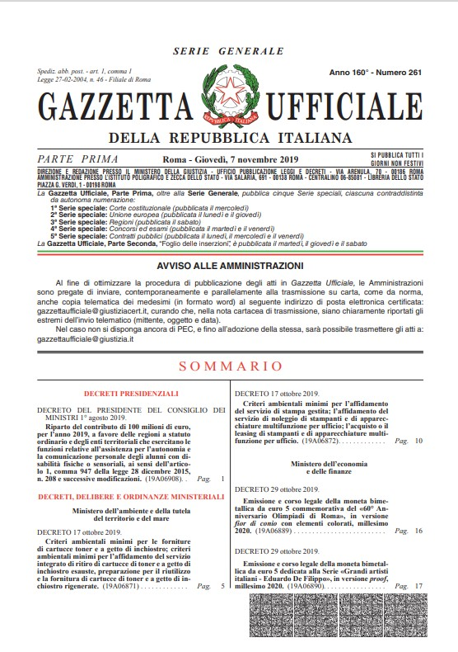
II. VINCOLI DNSH
GUIDA OPERATIVA PER IL RISPETTO DEL PRINCIPIO DNSH – SCHEDA 03: ACQUISTO, LEASING E NOLEGGIO DI COMPUTER E APPARECCHIATURE ELETTRICHE ED ELETTRONICHE
Mitigazione
Adattamento
Risorsa Idrica
Economia Circolare
Inquinamento
Biodiversità
REQUISITO GENERALE
Il rispetto per principio DNSH in questa categoria è verificato tramite la conformità alle specifiche tecniche e clausole contrattuali dei Criteri ambientali minimi “Affidamento del servizio di stampa gestita, affidamento del servizio di noleggio di stampanti e di apparecchiature multifunzione per ufficio e acquisto o il leasing di stampanti e di apparecchiature multifunzione per ufficio, approvato con DM 17 ottobre 2019, in G.U. n. 261 del 7 novembre 2019”
Apparecchiature per stampa, copia e multifunzione
26

Slide 27
II. VINCOLI DNSH
Sintesi delle schede
GUIDA OPERATIVA PER IL RISPETTO DEL PRINCIPIO DNSH – SCHEDA 03: ACQUISTO, LEASING E NOLEGGIO DI COMPUTER E APPARECCHIATURE ELETTRICHE ED ELETTRONICHE
Mitigazione
Adattamento
Risorsa Idrica
Economia Circolare
Inquinamento
Biodiversità
VINCOLI DNSH | PC Desktop, PC Portatili, Tablet e Server |  | Apparecchiature per stampa, copia e multifunzione
 | Scenario 1 | Scenario 2
 | Marchio ecologico di tipo I, secondo la UNI EN ISO 14024 Iscrizione alla piattaforma RAEE | Dichiarazione del produttore che attesti che il consumo tipico di energia elettrica (Etec), calcolato per ogni dispositivo offerto, non superi il TEC massimo necessario (Etec-max) in linea con quanto descritto nell’Allegato III dei criteri GPP UE Iscrizione alla piattaforma RAEE in qualità di produttore e/o distributore; Conformità alle normative in materia di ecodesign, compatibilità elettromagnetica, REACH e RoHS; Marcatura di alloggiamenti e mascherine di plastica secondo gli standard ISO 11469 e ISO 1043. Certificazione per garantire la qualità e sostenibilità delle apparecchiature ricondizionate/rifabbricate | Conformità alle specifiche tecniche e clausole contrattuali dei Criteri ambientali minimi “Affidamento del servizio di stampa gestita, affidamento del servizio di noleggio di stampanti e di apparecchiature multifunzione per ufficio e acquisto o il leasing di stampanti e di apparecchiature multifunzione per ufficio
27

Slide 28
Servizi informatici di hosting e cloud
Data center
Schede 06 e 08

Slide 29
I. INTRODUZIONE
Inquadramento Scheda
GUIDA OPERATIVA PER IL RISPETTO DEL PRINCIPIO DNSH – SCHEDA 6 - 8: SERVIZI INFORMATICI DI HOSTING E CLOUD – DATA CENTER
TITOLO SCHEDA | Servizi informatici di hosting e cloud
NUMERO SCHEDA | N. 6
DESCRIZIONE ATTIVITA’ | Il campo di applicazione prevede l'esternalizzazione a un ambiente applicativo cloud e/o in hosting, acquistando un servizio e non un prodotto fisico. Per i servizi cloud ciò comprende: l'acquisto di servizi di hosting; l'acquisto di servizi cloud. Questo servizio è erogato da centri dati che forniscono servizi digitali nel cloud: in cui il cliente paga per un servizio e il fornitore offre e gestisce l'hardware/software TIC e le apparecchiature del centro dati necessarie per erogare il servizio. Diversi modelli d'impresa sono associati ai servizi cloud, ma è importante notare che l'ambito si estende solo alla componente dei centri dati. I più comuni servizi cloud individuati sono: servizi a livello di infrastruttura (Infrastructure as a Service – IaaS)servizi a livello di piattaforma (Platform as a Service - PaaS) servizi a livello di software (Software as a Service - SaaS):
29

Slide 30
I. INTRODUZIONE
Inquadramento Scheda
GUIDA OPERATIVA PER IL RISPETTO DEL PRINCIPIO DNSH – SCHEDA 6 - 8: SERVIZI INFORMATICI DI HOSTING E CLOUD – DATA CENTER
TITOLO SCHEDA | Data center
NUMERO SCHEDA | N. 08
DESCRIZIONE ATTIVITA’ | La presente scheda si applica a qualsiasi intervento che preveda: stoccaggio, manipolazione, gestione, movimentazione, controllo, switching, trasmissione, e processing di dati attraverso data centers (incluso l’edge computing).
30

Slide 31
I. INTRODUZIONE
Servizi di Hosting e Cloud – Data center
GUIDA OPERATIVA PER IL RISPETTO DEL PRINCIPIO DNSH – SCHEDA 6 - 8: SERVIZI INFORMATICI DI HOSTING E CLOUD – DATA CENTER
Gli interventi possono essere ricollegati alle due categorie di attività:
Servizi di hosting e cloud
SCHEDA 6
Data center
SCHEDA 8
31
Notes:
Il campo di applicazione prevede l'esternalizzazione a un ambiente applicativo cloud e/o in hosting, acquistando un servizio e non un prodotto fisico. Per i servizi cloud ciò comprende:
l'acquisto di servizi di hosting;
l'acquisto di servizi cloud.
Questo servizio è erogato da centri dati che forniscono servizi digitali nel cloud: in cui il cliente paga per un servizio e il fornitore offre e gestisce l'hardware/software TIC e le apparecchiature del centro dati necessarie per erogare il servizio. Diversi modelli d'impresa sono associati ai servizi cloud, ma è importante notare che l'ambito si estende solo alla componente dei centri dati. I più comuni servizi cloud individuati sono:
servizi a livello di infrastruttura (Infrastructure as a Service – IaaS)servizi a livello di piattaforma (Platform as a Service - PaaS)
servizi a livello di software (Software as a Service - SaaS):

Slide 32
I. INTRODUZIONE
Regime delle misure
GUIDA OPERATIVA PER IL RISPETTO DEL PRINCIPIO DNSH – SCHEDA 6 - 8: SERVIZI INFORMATICI DI HOSTING E CLOUD – DATA CENTER
Gli investimenti previsti dal PNRR possono ricadere in entrambi i regimi previsti per la mitigazione dei cambiamenti climatici
SI
NO
Regime 1
(Contributo sostanziale)
Regime 2
(Do No Significant Harm)
32

Slide 33


II. VINCOLI DNSH
Introduzione
GUIDA OPERATIVA PER IL RISPETTO DEL PRINCIPIO DNSH – SCHEDA 6 - 8: SERVIZI INFORMATICI DI HOSTING E CLOUD – DATA CENTER
Mitigazione
Adattamento
Risorsa Idrica
Economia Circolare
Inquinamento
Biodiversità
REQUISITO GENERALE
Il rispetto dei vincoli DNSH è verificato qualora il data center dispone di un sistema di gestione ambientale conforme alla norma ISO 14001 o EMAS.
33

Slide 34
II. VINCOLI DNSH
GUIDA OPERATIVA PER IL RISPETTO DEL PRINCIPIO DNSH – SCHEDA 12: PRODUZIONE ELETTRICITÀ DA PANNELLI SOLARE
Mitigazione
Adattamento
Risorsa Idrica
Economia Circolare
Inquinamento
Biodiversità
MITIGAZIONE DEI CAMBIAMENTI CLIMATICI
Regime 1
  I servizi informatici di hosting e cloud sono attività indispensabili per la transizione digitale. Secondo le stime attuali, le Tecnologie dell’Informazione e Comunicazione rappresentano l'8-10% del consumo europeo di elettricità e fino al 4% delle emissioni di carbonio. La domanda di servizi di hosting e cloud è prevista in forte crescita in tutti i segmenti di business. E’ importante quindi che i centri dati che erogano servizi digitali nel cloud siano gestiti ai fini di minimizzare e controllare gli eventuali impatti generati
1
Il data center integra tutte le pratiche pertinenti:
indicate come "pratiche attese" nella versione più recente del Codice di condotta europeo sull'efficienza energetica dei centri di dati
Pratiche raccomandate nel documento CEN-CENELEC CLC TR50600-99-1 Data centre facilities and infrastructures - Part 99-1: Recommended practices for energy management.
Sono rispettate tutte le indicazioni definite nei Criteri dell'UE in materia di appalti pubblici verdi per i centri dati, le sale server e i servizi cloud della Commissione Europea.
L'attuazione di tali pratiche è verificata da una terza parte indipendente e sottoposta ad audit almeno ogni tre anni;
2
ISO 14001/EMAS e ISO 50001 possono essere utilizzate ai fini della prova di conformità
Il potenziale di riscaldamento globale (GWP) dei refrigeranti utilizzati nel sistema di raffrescamento del centro di dati non supera 675.
34
Notes:
Il Regolamento sui Gas Fluorurati (F-Gas Regulation) del 2014 ha introdotto una serie di misure per ridurre gradualmente il consumo di HFC dell’80% (espresso in termini percentuali di CO2 equivalente) entro il 2030.
Questa riduzione sta avvenendo per fasi in cui le quantità di HFC immesse nel mercato vengono gradualmente ridotte mediante l‘assegnazione di quote da parte della Commissione Europea ai produttori e agli importatori di HFC sfusi ed una serie di divieti che interessano le applicazioni di refrigerazione e condizionamento.

Slide 35
II. VINCOLI DNSH
GUIDA OPERATIVA PER IL RISPETTO DEL PRINCIPIO DNSH – SCHEDA 6 - 8: SERVIZI INFORMATICI DI HOSTING E CLOUD – DATA CENTER
Mitigazione
Adattamento
Risorsa Idrica
Economia Circolare
Inquinamento
Biodiversità
MITIGAZIONE DEI CAMBIAMENTI CLIMATICI
Regime 1
  ...Cosa fare?
ELEMENTI DI VERIFICA EX ANTE
ELEMENTI DI VERIFICA EX POST
Comunicazione del calcolo della media ponderata del potenziale di riscaldamento globale , anche per l'inventario dei refrigeranti utilizzati nei siti o per fornire il servizio, e dimostrazione dell’aderenza al metodo descritto nell'allegato IV del regolamento (UE) n. 517/2014, e al limite di 675.
I data center dimostrano la partecipazione aggiornata al European Code of Conduct for Data Center Energy Efficiency; fornendo un modulo compilato che descriva lo status di attuazione delle migliori prassi previste, ricomprese nella verisone più aggiornata del Best Practice Guidelines for the European Code of Conduct for Data Centre Energy Efficiency » 2022 (JRC) - 2022 Best Practice Guidelines for the EU Code of Conduct on Data Centre Energy Efficiency | E3P (europa.eu).
Oppure
I data center applicano le pratiche raccomandate contenute nel CEN-CENELEC documento CLC TR50600-99-1 "Data centre facilities and infrastructures- Part 99-1 : Recommended practices for energy management”.
L’adesione al European Code of Conduct for Data Centre Energy Efficiency o l’attuazione delle pratiche attese in esso descritte (o nel documento CEN- CENELEC CLC TR50600-99-1 Data centre facilities and infrastructures - Part 99-1: Recommended practices for energy management) deve essere verificata da una parte terza indipendente e deve essere svolto un audit almeno ogni tre anni.
35

Slide 36
II. VINCOLI DNSH
GUIDA OPERATIVA PER IL RISPETTO DEL PRINCIPIO DNSH – SCHEDA 6 - 8: SERVIZI INFORMATICI DI HOSTING E CLOUD – DATA CENTER
Mitigazione
Adattamento
Risorsa Idrica
Economia Circolare
Inquinamento
Biodiversità
MITIGAZIONE DEI CAMBIAMENTI CLIMATICI
Regime 2
  I centri dati che erogano servizi digitali nel cloud devono essere gestiti ai fini di minimizzare e controllare gli eventuali impatti generati
1
Il data center rispetta uno dei seguenti casi:
ha dimostrato di aver fatto tutto il possibile per mettere in atto le pratiche pertinenti indicate come "pratiche attese" nella versione più recente del Codice di condotta europeo sull'efficienza energetica dei centri di dati
ha attuato tutte le pratiche attese a cui è stato assegnato il valore massimo di 5 secondo la versione più recente del codice.
L'attuazione di tali pratiche è verificata da una terza parte indipendente e sottoposta ad audit almeno ogni tre anni;
SCENARIO 1
ha dimostrato di aver fatto tutto il possibile per mettere in atto le pratiche Pratiche raccomandate nel documento CEN-CENELEC CLC TR50600-99-1 Data centre facilities and infrastructures - Part 99-1: Recommended practices for energy management
2
Il potenziale di riscaldamento globale (GWP) dei refrigeranti utilizzati nel sistema di raffrescamento del centro di dati è il linea con quanto previsto nella normativa comunitaria (Regolamento (UE) n. 517/2014)
ISO 14001/EMAS e ISO 5001 possono essere utilizzate ai fini della prova di conformità
36
Notes:
Il Regolamento sui Gas Fluorurati (F-Gas Regulation) del 2014 ha introdotto una serie di misure per ridurre gradualmente il consumo di HFC dell’80% (espresso in termini percentuali di CO2 equivalente) entro il 2030.
Questa riduzione sta avvenendo per fasi in cui le quantità di HFC immesse nel mercato vengono gradualmente ridotte mediante l‘assegnazione di quote da parte della Commissione Europea ai produttori e agli importatori di HFC sfusi ed una serie di divieti che interessano le applicazioni di refrigerazione e condizionamento.

Slide 37
II. VINCOLI DNSH
GUIDA OPERATIVA PER IL RISPETTO DEL PRINCIPIO DNSH – SCHEDA 6 - 8: SERVIZI INFORMATICI DI HOSTING E CLOUD – DATA CENTER
Mitigazione
Adattamento
Risorsa Idrica
Economia Circolare
Inquinamento
Biodiversità
MITIGAZIONE DEI CAMBIAMENTI CLIMATICI
Regime 2
  I centri dati che erogano servizi digitali nel cloud devono essere gestiti ai fini di minimizzare e controllare gli eventuali impatti generati. considerata la natura degli interventi in questione e l’obiettivo di facilitare la transizione verso un’economia a basso impatto, i seguenti requisiti DNSH saranno adottati progressivamente.
1
Il potenziale di riscaldamento globale (GWP) dei refrigeranti utilizzati nel sistema di raffrescamento del centro di dati è il linea con quanto previsto nella normativa comunitaria (Regolamento (UE) n. 517/2014)
ISO 14001/EMAS e ISO 50001 possono essere utilizzate ai fini della prova di conformità
In un primo momento
2
Rispetto dei seguenti criteri di esecuzione del contratto, definiti dai Criteri dell'UE in materia di appalti pubblici verdi per i centri dati, le sale server e i servizi cloud nel Documento di Lavoro dei servizi della Commissione:
Monitoraggio dell’utilizzo delle attrezzature informatiche,
comunicazione della destinazione finale di server apparecchiature di archiviazione dati e di rete,
dimostrazione dell’efficienza dell’uso dell’energia (PUE) al momento della consegna
Implementazione progressiva della certificazione per l’efficienza energetica, Energystar o equivalente, per tutte le nuove apparecchiature IT.
SCENARIO 2
37

Slide 38
II. VINCOLI DNSH
GUIDA OPERATIVA PER IL RISPETTO DEL PRINCIPIO DNSH – SCHEDA 6 - 8: SERVIZI INFORMATICI DI HOSTING E CLOUD – DATA CENTER
Mitigazione
Adattamento
Risorsa Idrica
Economia Circolare
Inquinamento
Biodiversità
MITIGAZIONE DEI CAMBIAMENTI CLIMATICI
Regime 2
  ...Cosa fare?
ELEMENTI DI VERIFICA EX ANTE
Comunicazione del calcolo della media ponderata del potenziale di riscaldamento globale , anche per l'inventario dei refrigeranti utilizzati nei siti o per fornire il servizio, e dimostrazione dell’aderenza al metodo descritto nell'allegato IV del regolamento (UE) n. 517/2014. Può essere accettata come prova anche un sistema di gestione dell'energia (norma ISO 50001), la norma EN 50600/ISO IEC 22237 o lo standard ANSI TIA-942, che sia certificato da organismi di certificazione della conformità e riporti l'uso di refrigeranti;
In un primo momento
Le nuove apparecchiature IT acquistate per i data center legati ai servizi di hosting e cloud sono certificate secondo lo standard internazionale sull’efficienza energetica EnergyStar, o certificazioni di prodotto in accordo alla norma EN 50564:2011 sotto accreditamento;
In seguito, le verifiche saranno le seguenti:
Per i data center legati ai servizi di hosting e cloud sono stati svolti degli studi di fattibilità per l’implementazione e il rispetto di tutte le “pratiche attese” incluse nella versione più recente del codice di condotta europeo sull’efficienza energetica dei centri dati e ha attuato tutte le pratiche attese a cui è stato assegnato il valore massimo di 5.
Oppure
I data center che ospitano i servizi di hosting e cloud aderiscono alle pratiche raccomandate contenute nel CEN-CENELEC documento CLC TR50600-99-1 "Data centre facilities and infrastructures- Part 99-1 : Recommended practices for energy management”.
38

Slide 39
II. VINCOLI DNSH
GUIDA OPERATIVA PER IL RISPETTO DEL PRINCIPIO DNSH – SCHEDA 6 - 8: SERVIZI INFORMATICI DI HOSTING E CLOUD – DATA CENTER
Mitigazione
Adattamento
Risorsa Idrica
Economia Circolare
Inquinamento
Biodiversità
ADATTAMENTO AI CAMBIAMENTI CLIMATICI
L’attività per definizione non compromette l’obbiettivo di adattamento ai cambiamenti climatici.
39

Slide 40
II. VINCOLI DNSH
GUIDA OPERATIVA PER IL RISPETTO DEL PRINCIPIO DNSH – SCHEDA 6 - 8: SERVIZI INFORMATICI DI HOSTING E CLOUD – DATA CENTER
Mitigazione
Adattamento
Risorsa Idrica
Economia Circolare
Inquinamento
Biodiversità
USO SOSTENIBILE E PROTEZIONE DELLE ACQUE E DELLE RISORSE MARINE
L’attività per definizione non compromette l’obbiettivo di uso sostenibile e protezione delle acque e delle risorse marine.
40

Slide 41
II. VINCOLI DNSH
GUIDA OPERATIVA PER IL RISPETTO DEL PRINCIPIO DNSH – SCHEDA 6 - 8: SERVIZI INFORMATICI DI HOSTING E CLOUD – DATA CENTER
Mitigazione
Adattamento
Risorsa Idrica
Economia Circolare
Inquinamento
Biodiversità
ECONOMIA CIRCOLARE
Per ridurre l'impatto ambientale complessivo dei prodotti di archiviazione dati, l’attenzione dovrebbe essere rivolta al rispetto di specifiche minime relative all'efficienza delle unità di alimentazione e al fattore di potenza, all'efficienza dei materiali e alla progettazione ecocompatibile. Inoltre è importante anche la gestione delle apparecchiature dei data center a fine vita.
IDEAZIONE
I prodotti devono rispettare i requisiti dell’ecodesign
FINE VITA
UTILIZZO
Gli offerenti hanno predisposto un piano per la corretta gestione dei rifiuti
41
Notes:
Progettazione sostenibile effettuata considerando l’intero ciclo di vita di un prodotto. Ogni fase di vita viene valutata in termini di impatto che avrà sull’ambiente con l’obiettivo di ridurre al minimo gli effetti negativi e maggiormente dannosi. La presente direttiva prevede l’elaborazione di specifiche cui i prodotti connessi all’energia, oggetto delle misure di esecuzione, devono ottemperare per essere immessi sul mercato e/o per la loro messa in servizio.

Slide 42
II. VINCOLI DNSH
GUIDA OPERATIVA PER IL RISPETTO DEL PRINCIPIO DNSH – SCHEDA 6 - 8: SERVIZI INFORMATICI DI HOSTING E CLOUD – DATA CENTER
Mitigazione
Adattamento
Risorsa Idrica
Economia Circolare
Inquinamento
Biodiversità
ECONOMIA CIRCOLARE
  ...Cosa fare?
ELEMENTI DI VERIFICA EX ANTE
I data center legati ai servizi di hosting e cloud hanno un piano di gestione dei rifiuti.
Inoltre:
Autocertificazione dei produttori/fornitori, tramite una dichiarazione, adeguandosi alle seguenti normative: ecodesign (Regolamento (EU) 2019/424). La conformità alle normative può essere dimostrata anche tramite il sistema di gestione ISO 30134:2016 certificato da organismi di certificazione accreditati.
42

Slide 43
II. VINCOLI DNSH
GUIDA OPERATIVA PER IL RISPETTO DEL PRINCIPIO DNSH – SCHEDA 6 - 8: SERVIZI INFORMATICI DI HOSTING E CLOUD – DATA CENTER
Mitigazione
Adattamento
Risorsa Idrica
Economia Circolare
Inquinamento
Biodiversità
PREVENZIONE E RIDUZIONE DELL’INQUINAMENTO
Le apparecchiature dei data center non potranno essere utilizzati componenti, prodotti e materiali contenenti sostanze estremamente preoccupanti.
I prodotti dovranno essere in linea con i requisiti della normativa europea in materia di protezione della salute umana e dell’ambiente dai rischi che possono derivare dalle sostanze chimiche e pericolose.
I produttori/fornitori dovranno fornire una dichiarazione, che certifichi la conformità delle apparecchiature alle seguenti normative:
REACH (Regolamento (CE) n.1907/2006), concernente la registrazione, la valutazione, l'autorizzazione e la restrizione delle sostanze chimiche;
RoHS (Direttiva 2011/65/EU e ss.m.i.), sulla restrizione dell'uso di determinate sostanze pericolose nelle apparecchiature elettriche ed elettroniche;
Compatibilità elettromagnetica (Direttiva 2014/30/UE).
43

Slide 44
II. VINCOLI DNSH
GUIDA OPERATIVA PER IL RISPETTO DEL PRINCIPIO DNSH – SCHEDA 6 - 8: SERVIZI INFORMATICI DI HOSTING E CLOUD – DATA CENTER
Mitigazione
Adattamento
Risorsa Idrica
Economia Circolare
Inquinamento
Biodiversità
PREVENZIONE E RIDUZIONE DELL’INQUINAMENTO
  ...Cosa fare?
ELEMENTI DI VERIFICA EX ANTE
La conformità delle apparecchiature è certificata dal produttore/fornitore tramite una dichiarazione adeguandosi alla seguente normativa: REACH (Regolamento (CE) n.1907/2006); RoHS (Direttiva 2011/65/EU e ss.m.i.) e e compatibilità elettromagnetica (Direttiva 2014/30/UE).
44

Slide 45
II. VINCOLI DNSH
GUIDA OPERATIVA PER IL RISPETTO DEL PRINCIPIO DNSH – SCHEDA 6 - 8: SERVIZI INFORMATICI DI HOSTING E CLOUD – DATA CENTER
Mitigazione
Adattamento
Risorsa Idrica
Economia Circolare
Inquinamento
Biodiversità
PROTEZIONE E RIPRISTINO DELLA BIODIVERSITÀ E DEGLI ECOSISTEMI
L’attività per definizione non compromette l’obbiettivo di protezione e ripristino della biodiversità e degli ecosistemi.
45

Slide 46
II. VINCOLI DNSH
Sintesi delle schede
GUIDA OPERATIVA PER IL RISPETTO DEL PRINCIPIO DNSH – SCHEDA 6 - 8: SERVIZI INFORMATICI DI HOSTING E CLOUD – DATA CENTER
Mitigazione
Adattamento
Risorsa Idrica
Economia Circolare
Inquinamento
Biodiversità
VINCOLI DNSH | Obiettivi ambientali | Regime 1 | Regime 2 (DNSH)
 |  |  | Scenario 1 | Scenario 2 | Scenario 3
 | Mitigazione dei cambiamenti climatici | GWP dei refrigeranti non supera 675 Partecipazione al European Code of Conduct for energy efficiency o attuazione delle best practices o delle pratiche descritte nel CEN CENELEC CLC TR50600-99-1 In alternativa, rispetto del GPP per i centri dati, sale server e servizi cloud. | Il GWP dei refrigeranti utilizzati è in linea con quanto previsto dal Regolamento (UE) n. 517/2014 |  | Sistema di gestione ambientale (ISO14001) certificato
 |  |  | Le nuove apparecchiature acquistate sono certificate secondo uno standard internazionale per l’efficienza energetica (EnergyStar o equivalente) Attuazione dei criteri di esecuzione del contratto contenuti nei Criteri dell’Ue del GPP per i centri dati, sale server e servizi cloud. | Attuate tutte le pratiche attese del Code of Conduct for energy efficiency of data center a cui è stato assegnato un valore di 5 oppure le pratiche raccomandate o le pratiche raccomandate così come descritte nel CEN CENELEC CLC TR50600-99-1
 | Adattamento ai cambiamenti climatici | -
 | Uso sostenibile e protezione delle acque | -
 | Economia circolare | Conformità alle normative in materia di ecodesign
 | Prevenzione dell’inquinamento | Conformità alle normative in materia di REACH e RoHS, compatibilità elettromagnetica
 | Protezione e tutale della biodiversità | -
46

Slide 47
Grazie
Copyright © 2021 Italia domani All rights reserved.
Notes:
Panoramica sul ruolo della CONSIP nell'attuazione del principio DNSH
Lidia Capparelli - Divisione modelli di acquisto Concorrenza e Mercato-Politiche Ambientali CONSIP

